Slide 1
2013 год в России был объявлен годом экологии
В нашей республике - годом экологической культуры и защиты окружающей среды

Slide 2
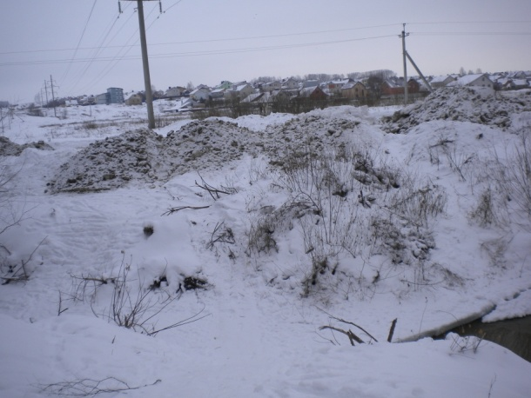
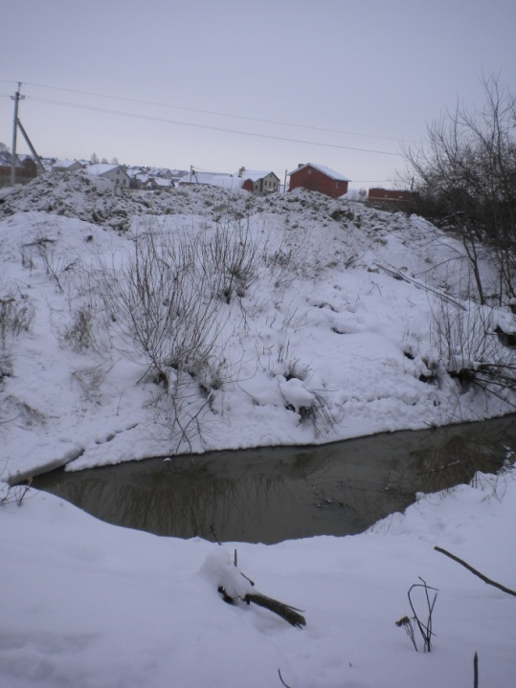
Я обратил внимание на состояние снега в городе Казани
Когда мы на экскурсии увидели, что снег из города сваливают на берег реки Нокса, которая является притоком реки Казанка.
Самое удивительное то, что вода в реке не замерзает при низких температурах.

Slide 3
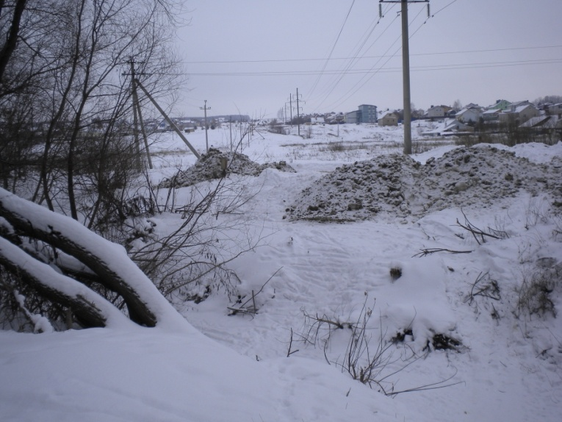
Я понял, что из-за грязного снега может произойти экологическая катастрофа .
Могут погибнуть многие живые организмы которые являются частью биоценоза реки

Slide 4
Под руководством учителя мною была проведена работа по исследованию проб снега.
Этап 1 Взятие проб снега
Этап 2 Определение количества загрязняющих веществ в пробах
Этап 3 Влияние несанкционированных свалок снега на экологическую обстановку

Slide 5
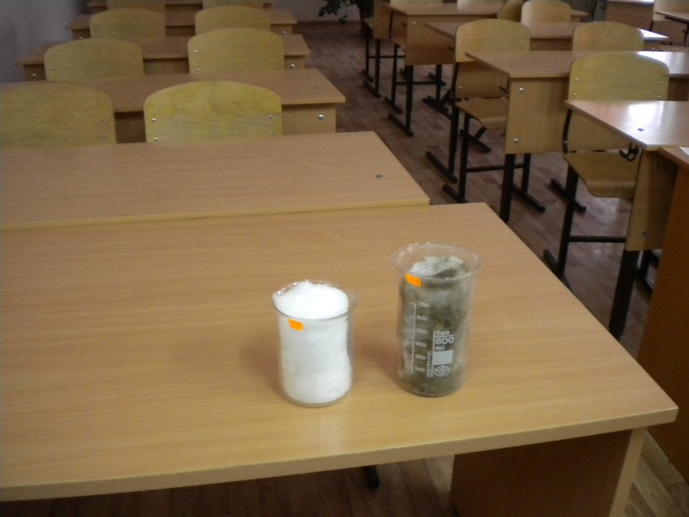
Этап первый
Снег был взят
на территории нашей школы(проба №1) стандартный образец
в 10 метрах от дороги(проба№2)
контрольный образец

Slide 6
Этап второй
Определение количества загрязняющих веществ в пробах снега
Целью работы на данном этапе является обнаружение в пробах талого снега различных ионов. Для этого использованы необходимые реактивы и химическая посуда: пробирки, мерные пипетки. Для сравнения полученных результатов были приготовлены стандартный и контрольный растворы.

Slide 7
Ион аммония NH4+ можно обнаружить при добавлении к контрольному образцу раствора KOH с последующим нагреванием. При этом будет выделяться небольшое количество газа аммиака NH3­, которое определяется по посинению мокрой лакмусовой бумажки, поднесенной к отверстию газоотводной трубки, в стандартном растворе реакцию не наблюдаем.
Образец | Проба №1 | Проба №2
NH4+ | отсутствует | наличие

Slide 8
В результате исследования мы получили следующие результаты
Образец | Проба №1 | Проба №2
Fe3+ | отсутствует | наличие
Cl- | 1-10мг/л | 10-50мг/л
So42- | отсутствует | наличие
Po43- | отсутствует | наличие
NH4 | отсутствует | наличие
Pb2+ | отсутствует | наличие
Фенол | отсутствует | наличие

Slide 9
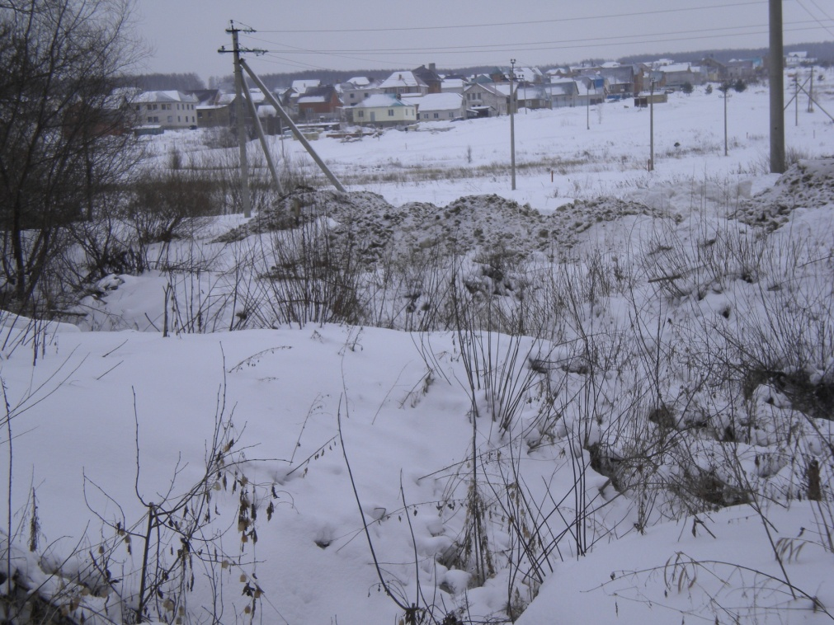
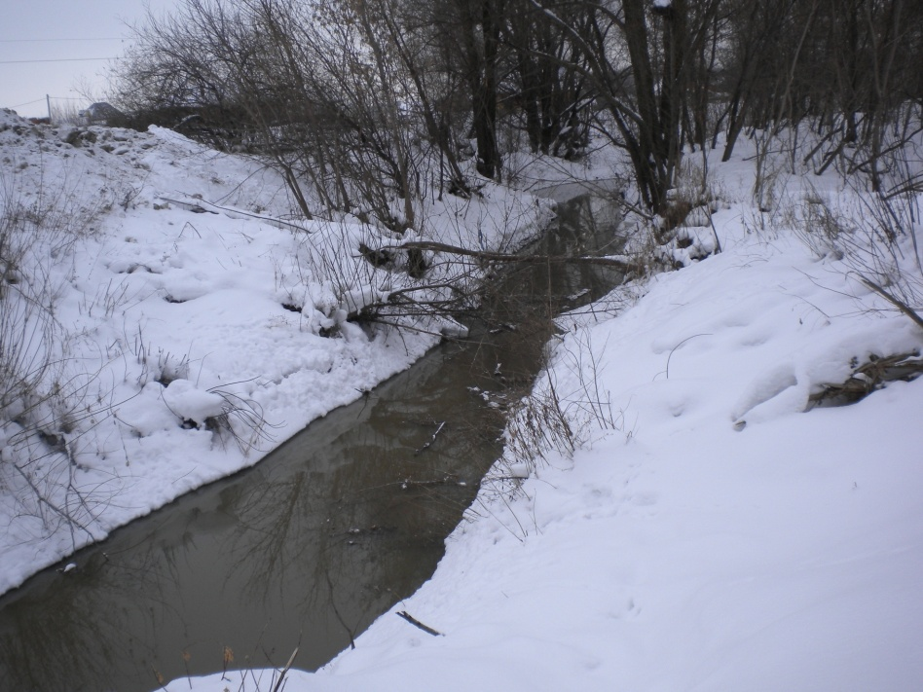
Этап третий
Влияние несанкционированных свалок снега на экологическую обстановку

Slide 10
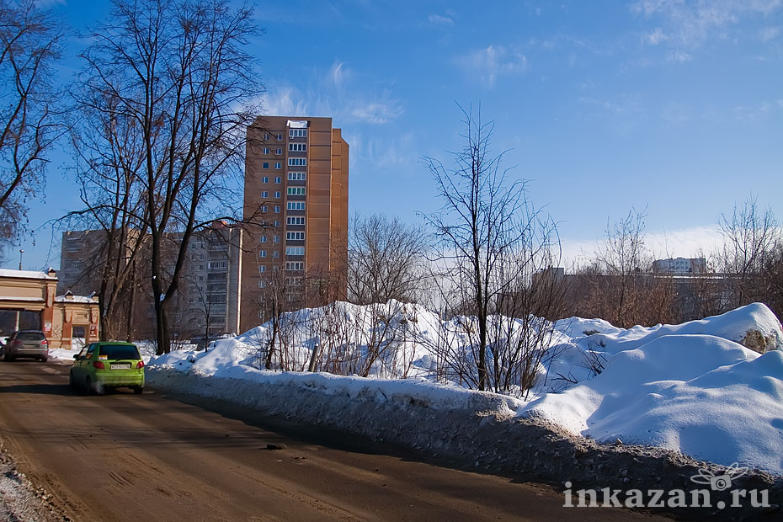
В Казани, как оказалось, несанкционированных свалок снега не так уж и мало. На днях Inkazan уже писал о свалке в Азино. Еще одна свалка обнаружилась прямо в центре города, рядом с Шамовской больницей. Городской снег здесь сбрасывают по ночам в овраг на улице Калинина. А он не так безобиден, как кажется на первый взгляд. Весной он превратится в талую воду с примесями тяжелых металлов, которая быстро испаряется. Этим и будут дышать жители рядом стоящих домов.
Статья из газеты Inkazan

Slide 11
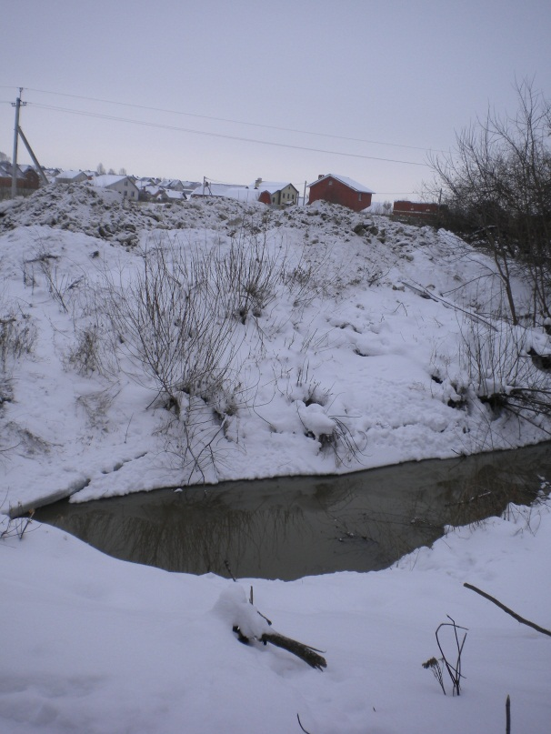
Санкционированные свалки снега, подведомственные министерству экологии, могут находиться в черте города, но не должны располагаться рядом с жилыми домами.

Slide 12
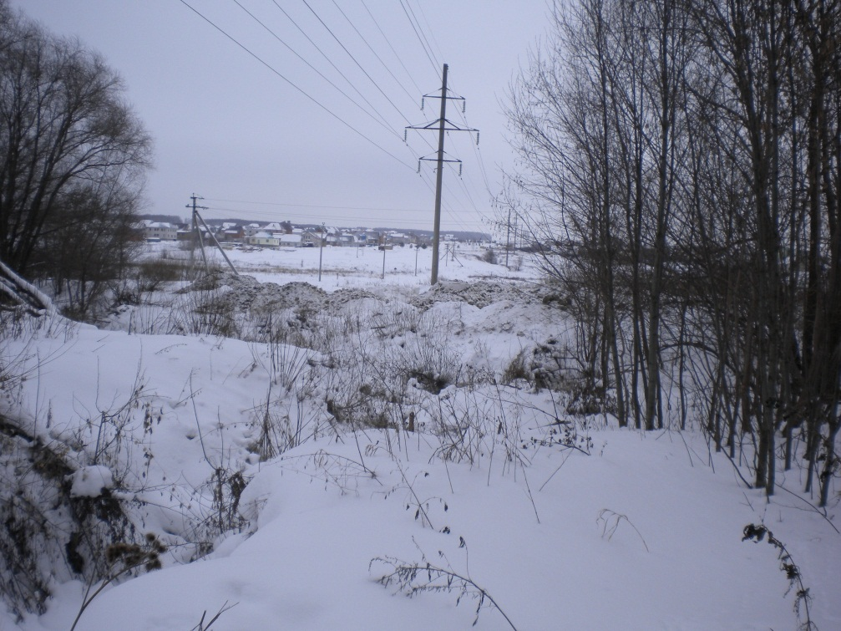
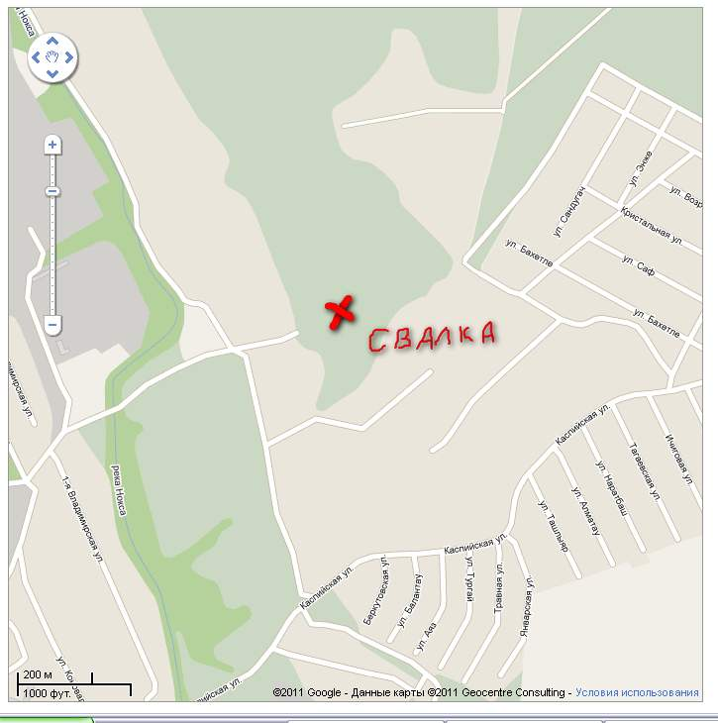
Одна из таких свалок расположена возле реки Нокса

Slide 13
Из-за весеннего половодья талый снег попадёт в реку Казанка, а потом из Казанки в Волгу
Это окажет негативное воздействие на экологическую ситуация, биосферу и гидросферу:
грязная вода попадает на нерестилище рыб
Из-за этого популяция рыб сокращается и вымирает
Из пищевой цепи исчезнет один консумент
Произойдет нарушение пищевой цепи

Slide 14
Вывод: Проделанная работа показывает нам какое негативное влияние оказывают несанкционированные свалки

